Slide 1
ГБОУ ДПО ТОИУУ
КПК воспитателей ДОУ
(12.03-30.о2)
ГБОУ ДПО ТОИУУ
КПК воспитателей ДОУ
(12.03-30.о3)
ТВЕРЬ 2012
Развитие речи детей дошкольного возраста
Формирование правильного произношения звуков у детей раннего возраста с помощью артикуляционной гимнастики и дидактических упражнений.
Над проектом работала:
Трифонова А.А. –МДОУ д/сад «Солнышко» п.Спирово

Slide 2
Краткая аннотация
Воспитание звуковой культуры – задача подготовки ребенка к школе.
От того, как мы научим дошкольников пользоваться артикуляционным аппаратом зависит эмоционально-психическое состояние ребенка.
Формирование правильного произношения звуков следует проводить с помощью артикуляционной гимнастики и дидактических упражнений.
В данном проекте представлены: конспекты занятий, диагностики, артикуляционные гимнастики, пальчиковые гимнастики, дидактические игры, консультации для родителей.
Проект предназначен для родителей, детей, воспитателей, учителей.

Slide 3
Проблема
В дошкольном возрасте у ребенка заканчивается формирование правильного звукопроизношения. Однако, не все дошкольники могут самостоятельно освоить произношение отдельных звуков, а родители не всегда могут определить дефект речи.
С каждым годом речь детей становится хуже.
2010-43%-детей с нарушениями речи
2011-51%-детей с нарушениями речи
Родители мало общаются с детьми, разговаривают.

Slide 4
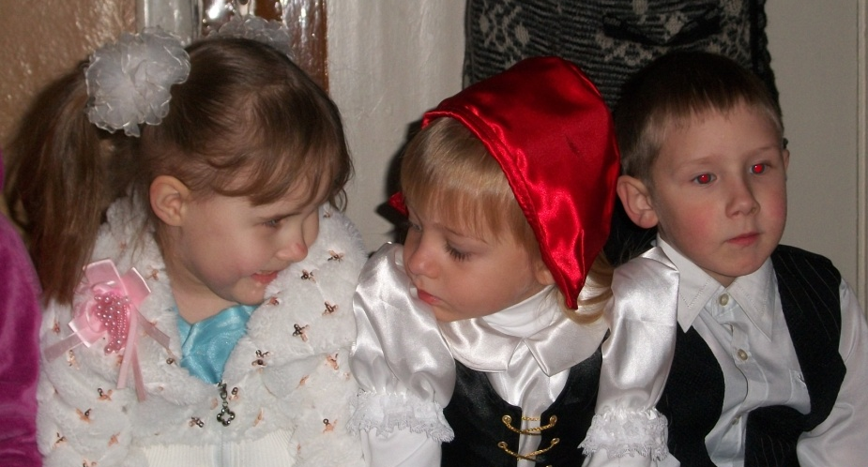
Цель
Формирование правильного произношения всех звуков родного языка в дошкольном возрасте.

Slide 5
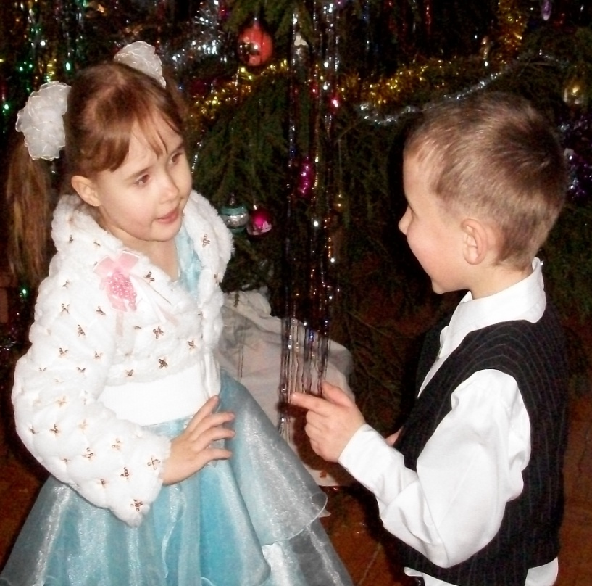
Задачи
Создать систему работы педагога ДОУ по формированию звуковой культуры речи.
Развивать артикуляционный , голосовой аппарат ,развивать дикцию ,которая тесно связана с формированием правильного произношения всех звуков родного языка.
Создать условия в группе для формирования звуковой культуры речи.
Привлечь родителей к решению этой проблемы.

Slide 6
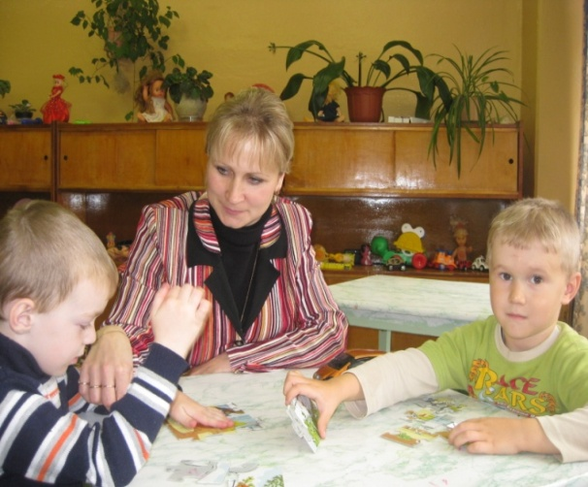
Механизм реализации проекта
Изучение литературы по звуковой культуре речи.
Диагностика по звукопроизношению . Планирование работы, разработка конспектов.
Разработка комплексов артикуляционной, пальчиковой гимнастик . Подбор дидактических игр.
Пополнить речевую среду лого- уголком.
Разработать мероприятия по вовлечению родителей в систему формирования звуковой культуры речи детей.

Slide 7
Инструментарий
Посещение библиотек, изучение интернет-рисурсов.
Разработки диагностических карт, опросников, анкет, тестов .
Составление конспектов занятий.
Использование наглядных пособий, дидактических игр («Чей голос», «Тик так» , «Ветерок ») , артикуляционной гимнастики ( «Лошадка», «Часики», «Заборчик ») , пальчиковой гимнастики («Семья», « Улей »).
Проведение родительского собрания на тему: «Влияние звуковой культуры речи на умственное развитие ребёнка».
Консультации «Роль родителей в развитии речи детей».
Семинар -практикум по обучению артикуляционным упражнениям , для произношения определённых звуков .
Привлечение логопеда на родительское собрание .

Slide 8
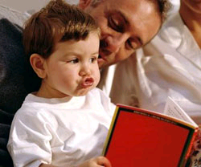
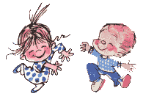
Ожидаемый результат
В результате нашей работы должно сформироваться правильное звукопроизношение у детей дошкольного возраста к 5 годам.

Slide 9
Список литературы.
Гербова В.В «Развитие речи в детском саду».
Гербова В.В. « Занятия по развитию речи в первой младшей группе детского сада».
Лямгина Г.М., Пензулаева Л.И. «Развитие речи у детей дошкольного возраста».
Максаков А.И. «Воспитание звуковой культуры речи у дошкольников».
Максаков А.И «Правильно ли говорит ваш ребенок».
Сохина Ф.А. «Развитие речи детей дошкольного возраста»
Журнал « Ребенок в детском саду».

Slide 10
Спасибо за внимание!

